Slide 1
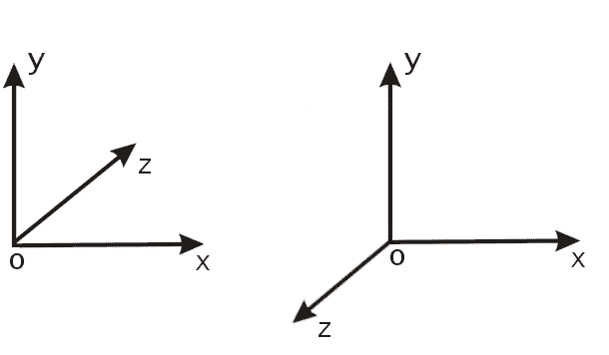
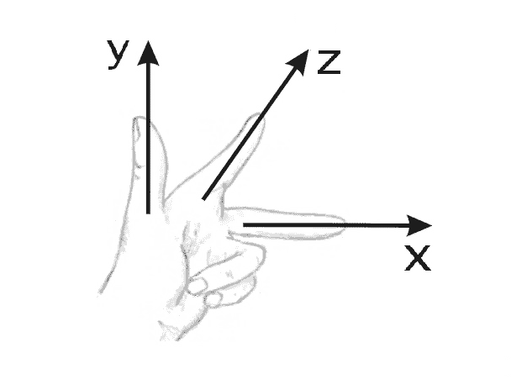
ТРЕХМЕРНАЯ СИСТЕМ КООРДИНАТ
Левосторонняя и правостороння системы координат
Если посмотреть из положительной полуоси Oz в направлении начала координат, то для совмещения положительной полуоси Ox с положительной полуосью Oy необходимо повернуть Ox относительно начала координат против часовой стрелки – в этом случае имеем правую систему координат; если же поворот производится по часовой стрелке – то система координат левая.

Slide 2




ТРЕХМЕРНЫЕ ПРЕОБРАЗОВАНИЯ В
ОДНОРОДНЫХ КООРДИНАТАХ
Декартовые и однородные координаты
Обобщенная матрица преобразований
Матрица 3×3 осуществляет линейное преобразование в виде изменения масштаба, сдвига и вращения.
Матрица-строка 1×3 производит перенос, а матрица-столбец 3×1 – преобразование в перспективе.
Последний скалярный элемент выполняет общее изменение масштаба.

Slide 3
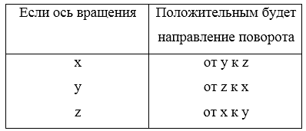
ТРЕХМЕРНЫЕ ПРЕОБРАЗОВАНИЯ В
ПРАВОСТОРОННЕЙ СИСТЕМЕ КООРДИНАТ
Если смотреть из положительной части оси вращения (например, оси X) в направлении начала координат, то поворот на 90° против часовой стрелки будет переводить одну положительную полуось в другую (ось X в Y, в соответствии с правилом циклической перестановки).
Y
x
Z

Slide 4
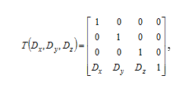



ТРЕХМЕРНЫЕ ПРЕОБРАЗОВАНИЯ В
ПРАВОСТОРОННЕЙ СИСТЕМЕ КООРДИНАТ
Перемещение
Масштабирование

Slide 5
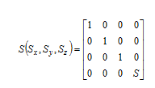
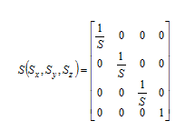
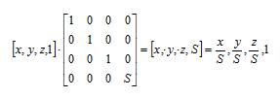
ТРЕХМЕРНЫЕ ПРЕОБРАЗОВАНИЯ В
ПРАВОСТОРОННЕЙ СИСТЕМЕ КООРДИНАТ
Масштабирование

Slide 6

ТРЕХМЕРНЫЕ ПРЕОБРАЗОВАНИЯ В
ПРАВОСТОРОННЕЙ СИСТЕМЕ КООРДИНАТ
Трехмерный сдвиг

Slide 7
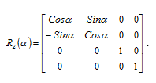

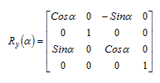
ТРЕХМЕРНЫЕ ПРЕОБРАЗОВАНИЯ В
ПРАВОСТОРОННЕЙ СИСТЕМЕ КООРДИНАТ
Поворот вокруг оси

Slide 8



ТРЕХМЕРНЫЕ ПРЕОБРАЗОВАНИЯ В
ПРАВОСТОРОННЕЙ СИСТЕМЕ КООРДИНАТ
Обратные преобразования обратными матрицами

Slide 9
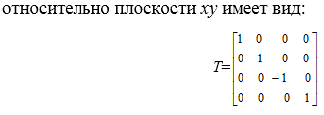
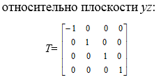
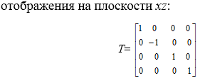
ТРЕХМЕРНЫЕ ПРЕОБРАЗОВАНИЯ В
ПРАВОСТОРОННЕЙ СИСТЕМЕ КООРДИНАТ
Отображения в пространстве относительно плоскостей

Slide 10
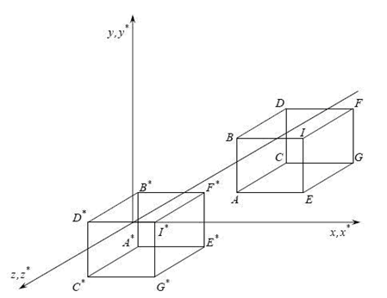
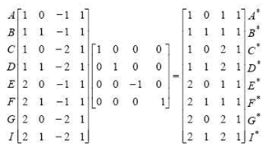
ТРЕХМЕРНЫЕ ПРЕОБРАЗОВАНИЯ
Пример
Все преобразования выполняются относительно начала координат

Slide 11
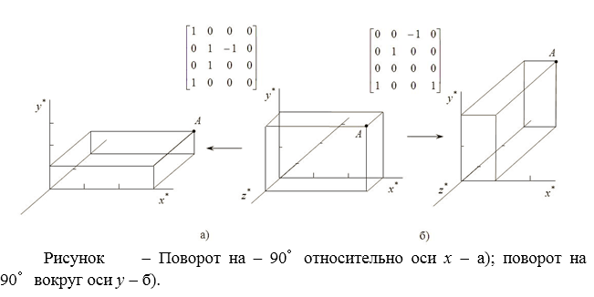
ТРЕХМЕРНЫЕ ПРЕОБРАЗОВАНИЯ
Пример

Slide 12
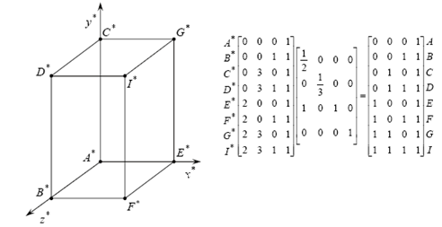
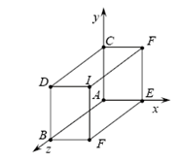
ТРЕХМЕРНЫЕ ПРЕОБРАЗОВАНИЯ
Пример

Slide 13
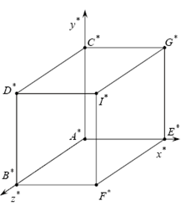
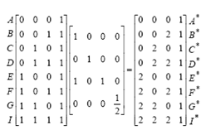
ТРЕХМЕРНЫЕ ПРЕОБРАЗОВАНИЯ
Пример

